Slide 1
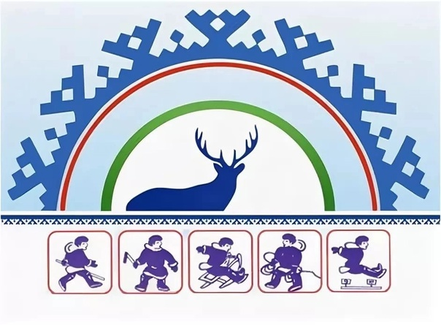
«Элементы национального вида спорта «Северное многоборье» на уроках физической культуры в старшем звене».

Slide 2
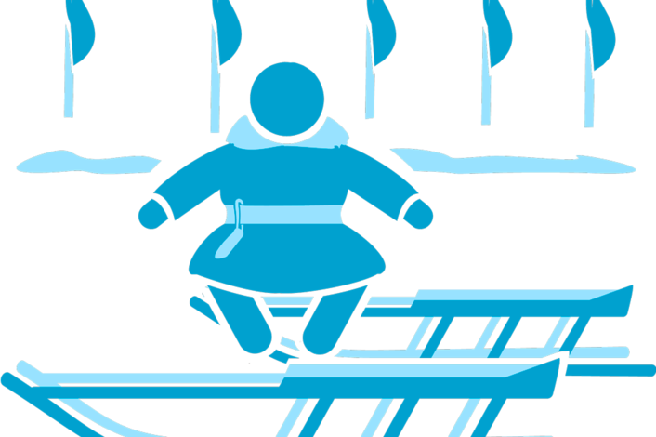
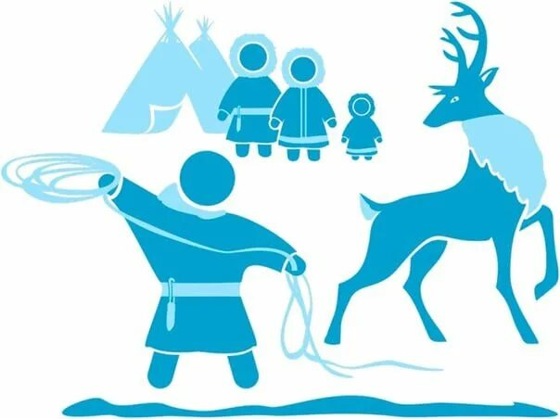
Северное многоборье является одним из популярных видов спорта коренных народов Севера.

Slide 3
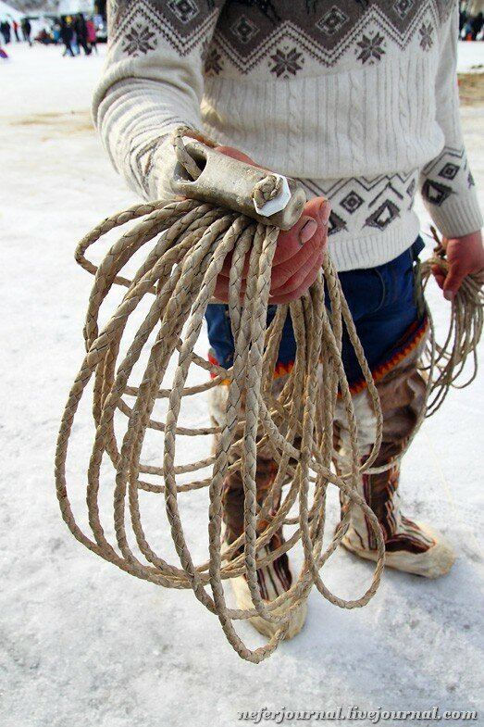
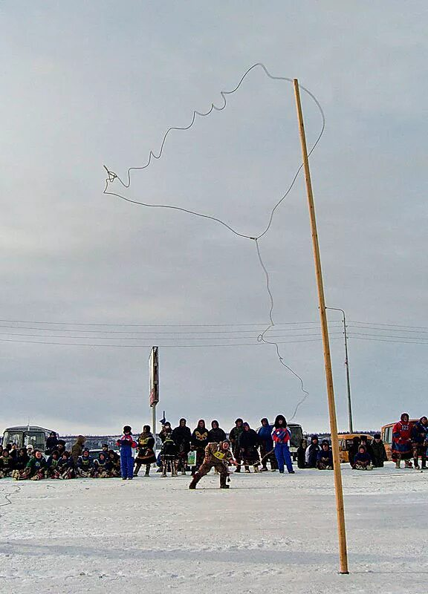
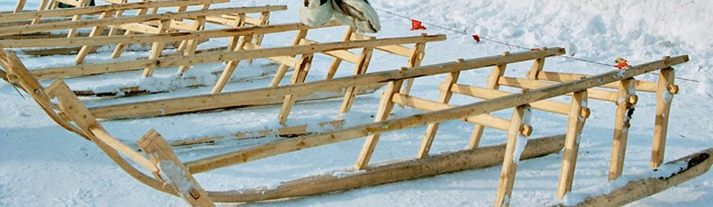

Slide 4
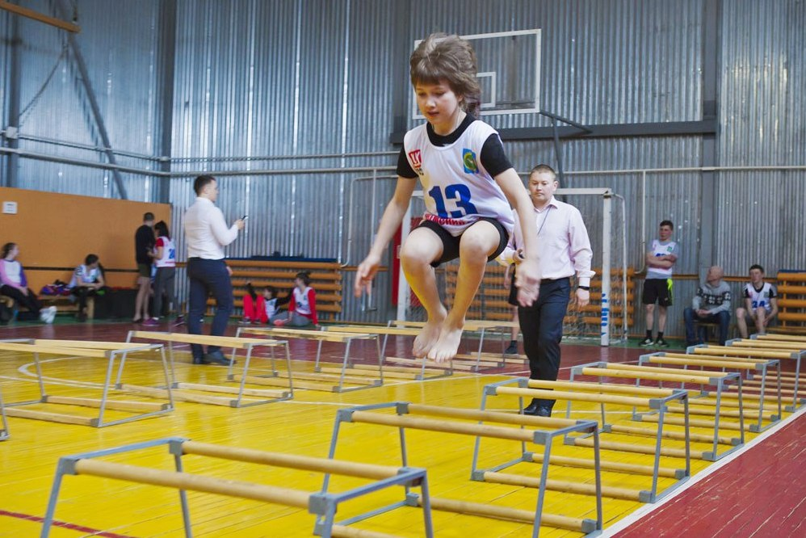
Виды северного многоборья:
1.Прыжки через нарты

Slide 5
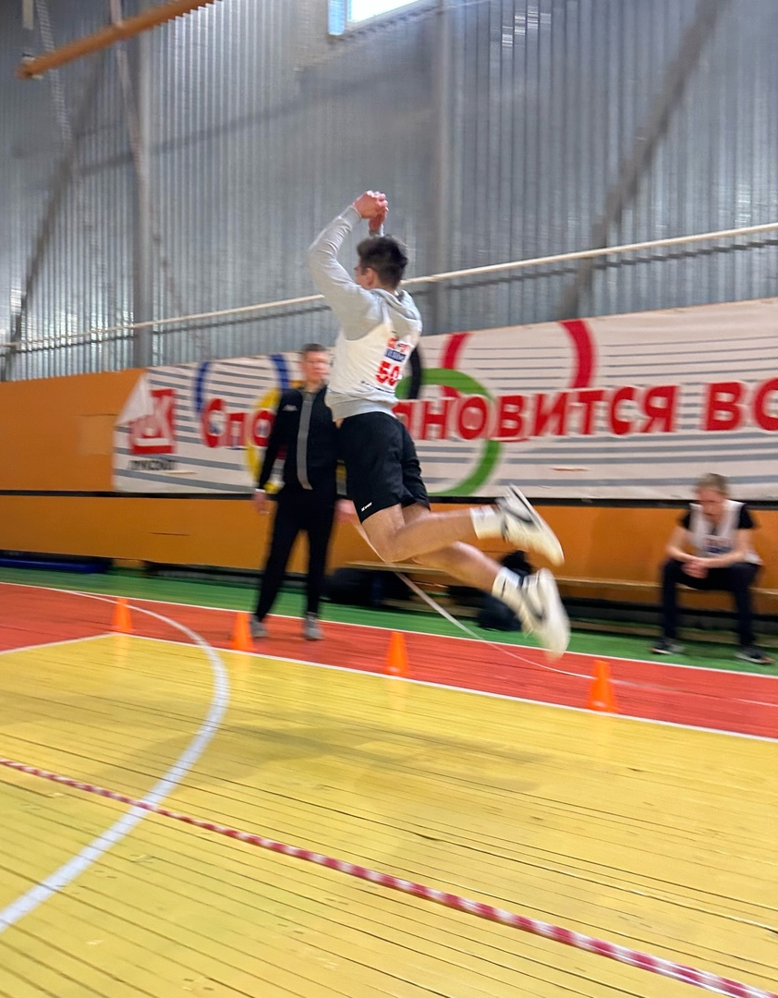
2.Тройной национальный прыжок

Slide 6
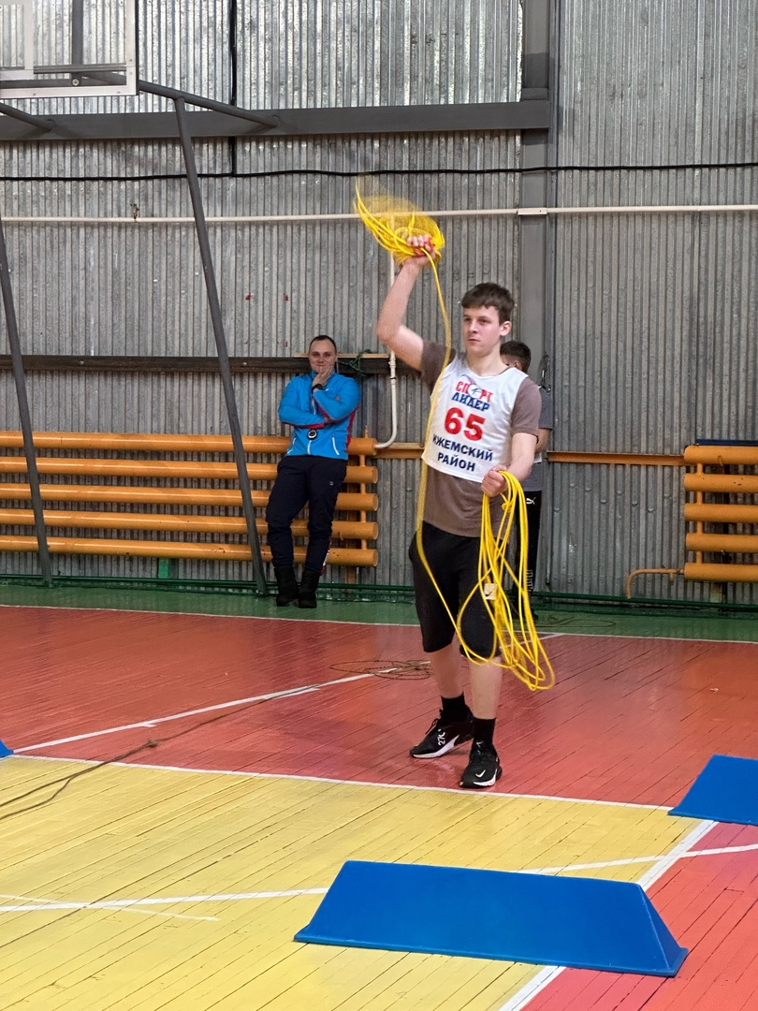
3.Метание тынзея на хорей.

Slide 7
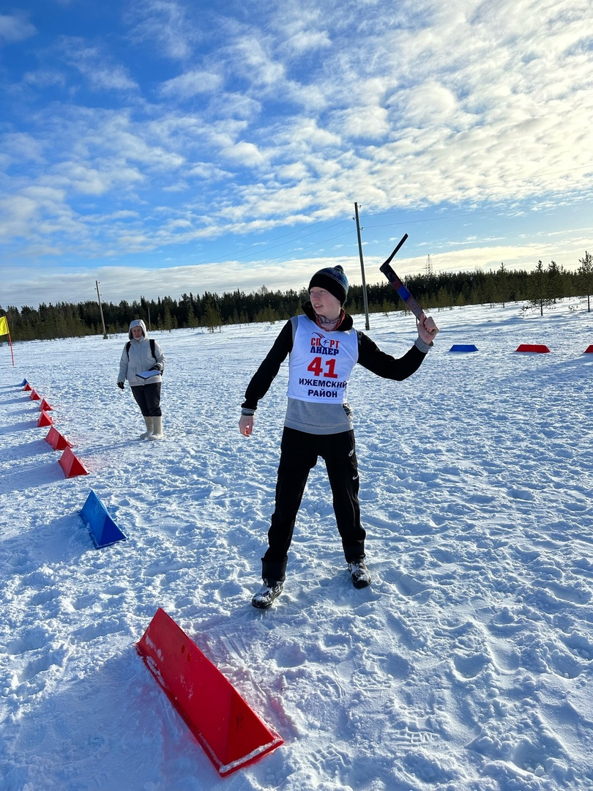
4. Метание топора на дальность.

Slide 8
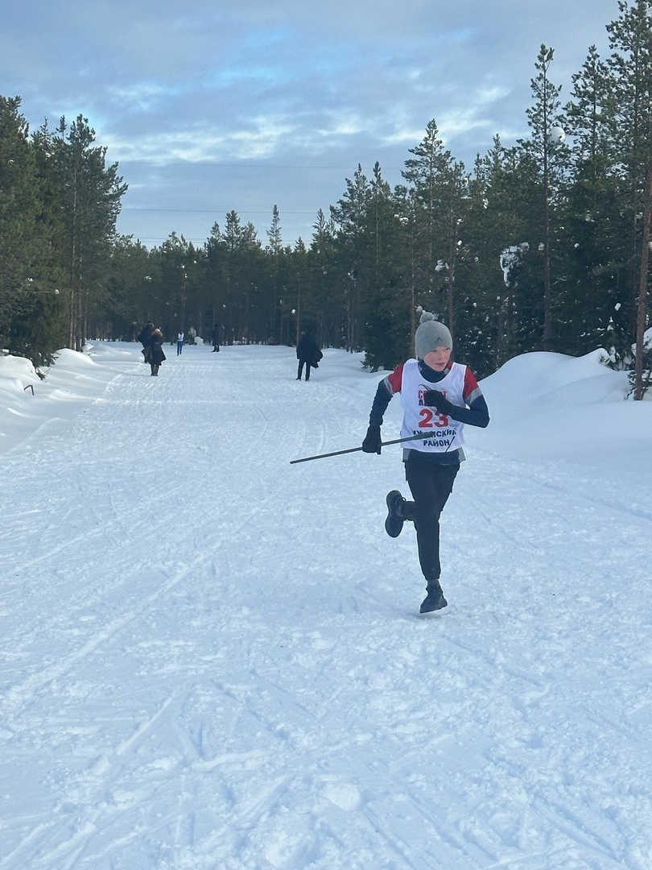
5. Бег с палкой.

